Slide 1
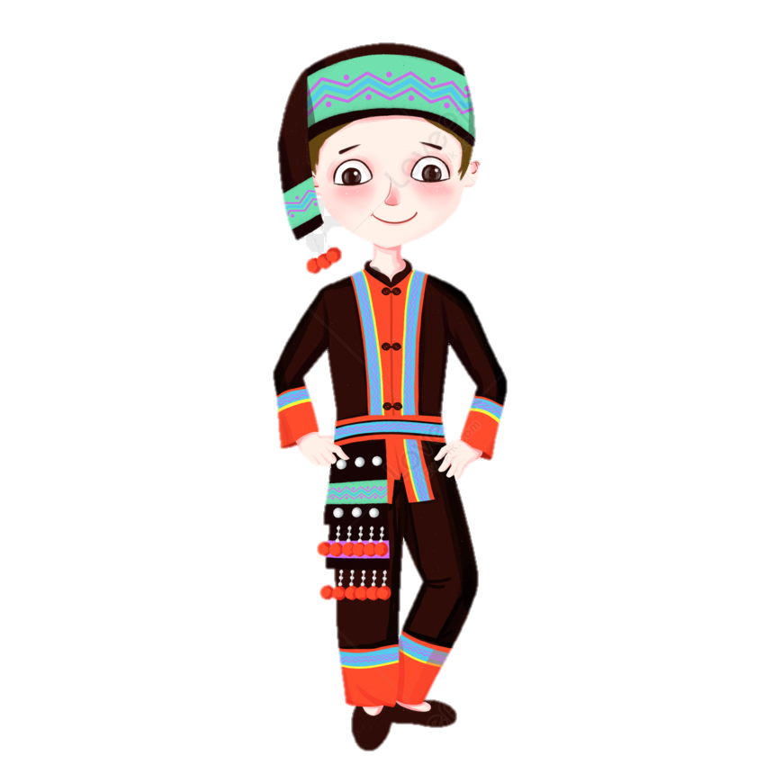

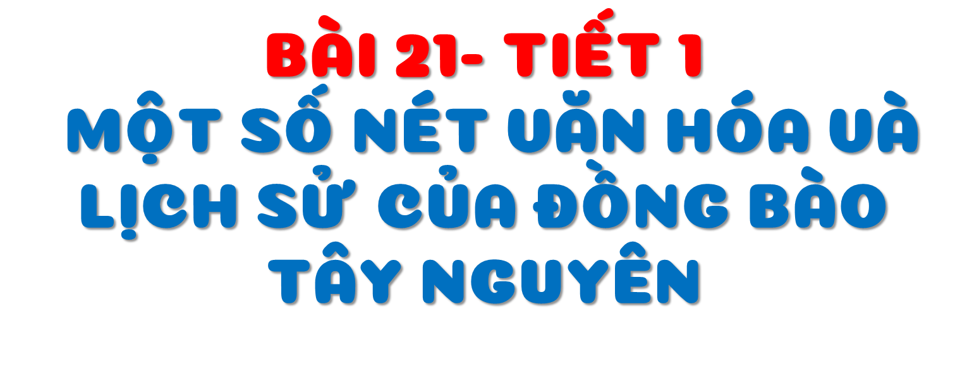
UBND QUẬN DƯƠNG KINH
TRƯỜNG TIỂU HỌC ANH DŨNG

Slide 2



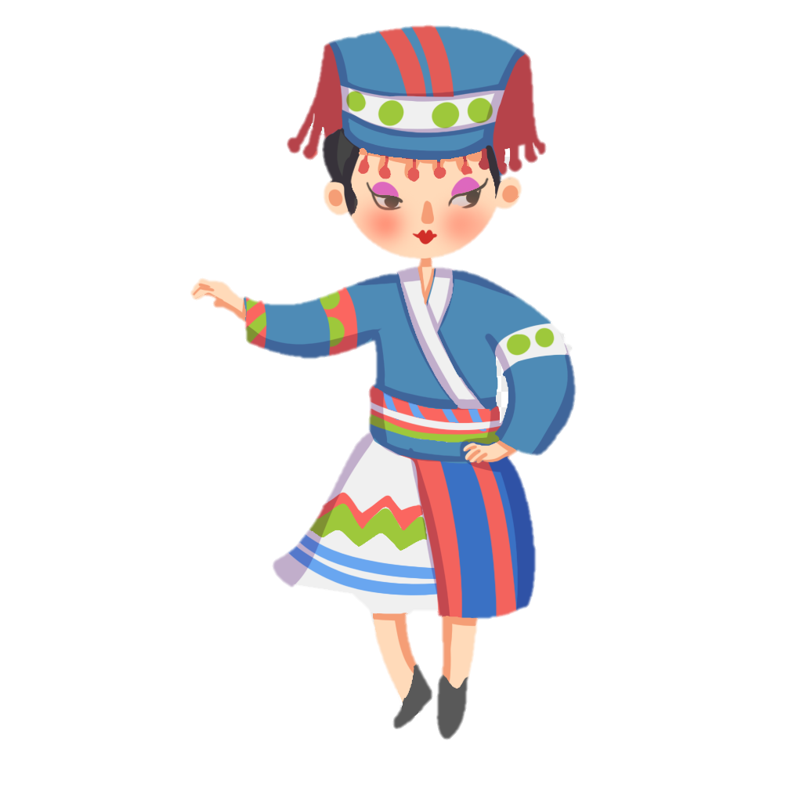



Slide 3
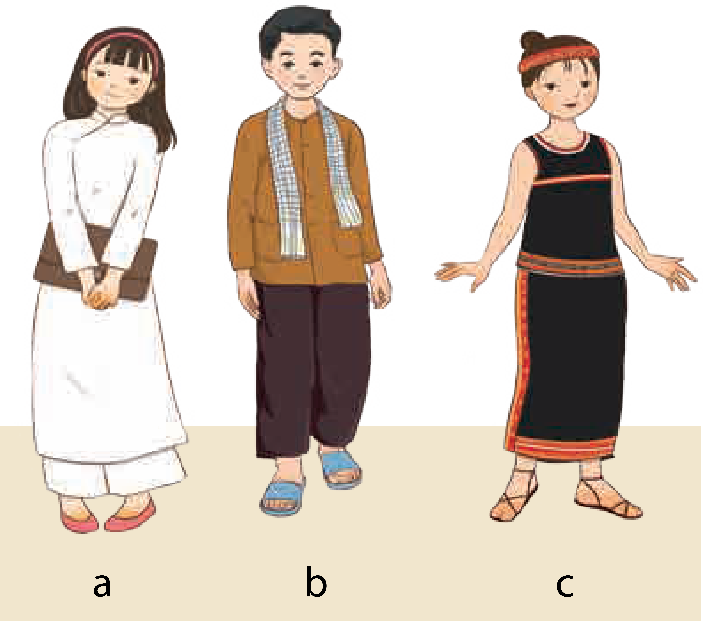
Em hãy cho biết bạn học sinh nào dưới đây đang mặc trang phục của đồng bào Tây Nguyên.

Slide 4
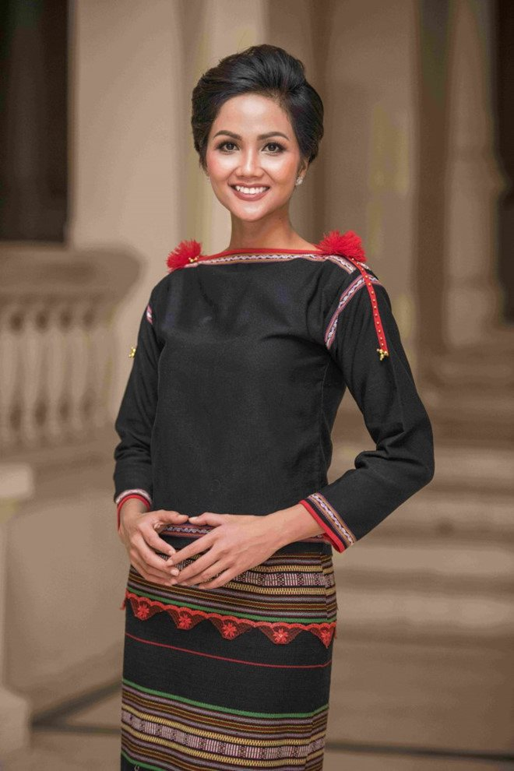
Trang phục của đồng bào Tây Nguyên.

Slide 5
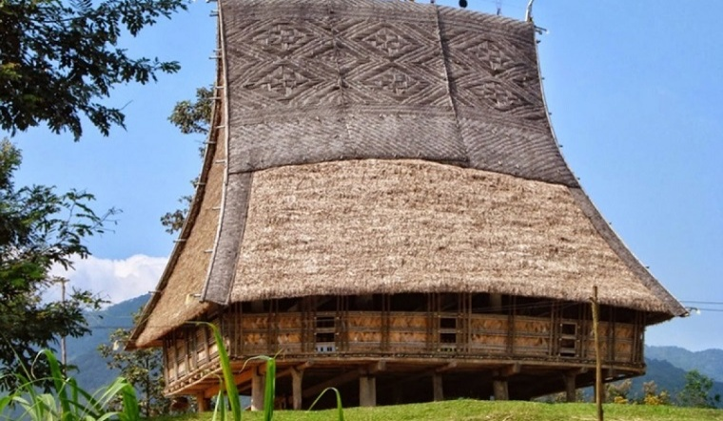
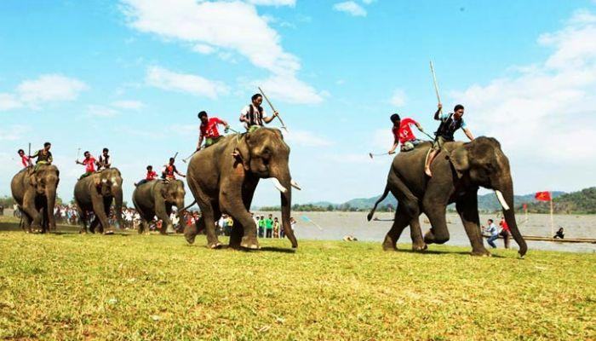
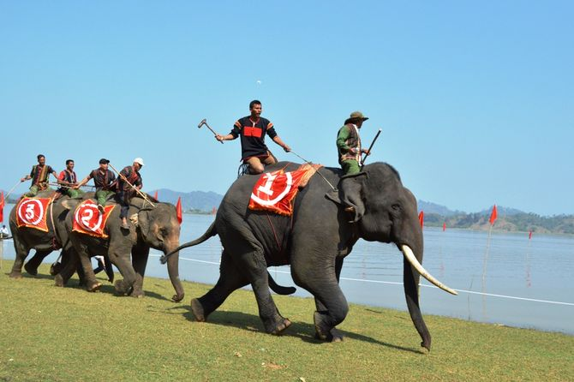
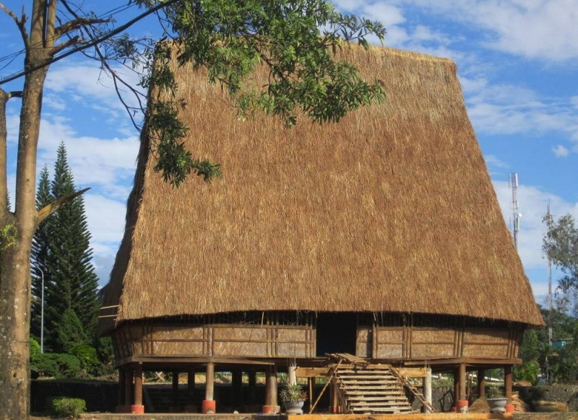

Slide 6

Em hãy cho biết những hình ảnh vừa xem nói về vùng nào của đất nước ta?
Em biết gì về con người và phong tục tập quán của người Tây Nguyên (ăn, ở, trang phục, lễ hội)?

Slide 7


Slide 8


Hoạt động 1:
Tìm hiểu một số nét văn hoá các dân tộc ở vùng Tây Nguyên

Slide 9

Nhóm 1, 2: Tìm hiểu về nhà Rông
Nhóm 3, 4: Tìm hiểu về trang phục.
Nhóm 5.6: Tìm hiểu về lễ hội.

Slide 10
Tìm hiểu
nhà Rông

Slide 11

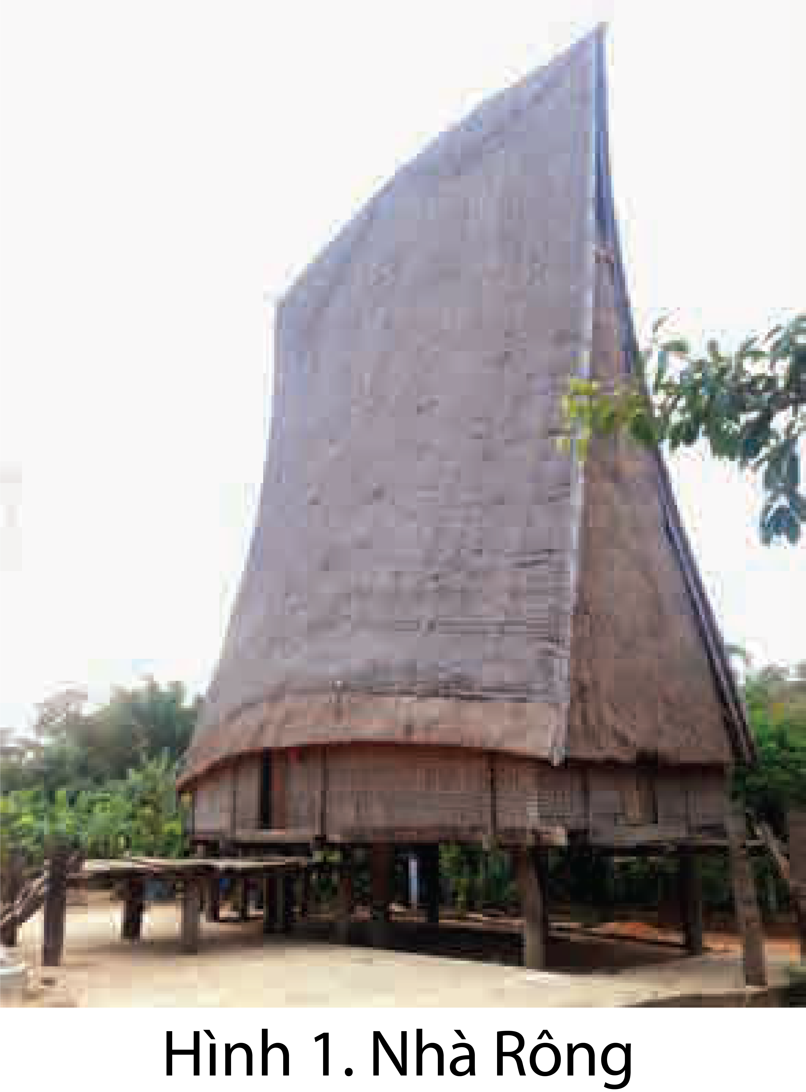
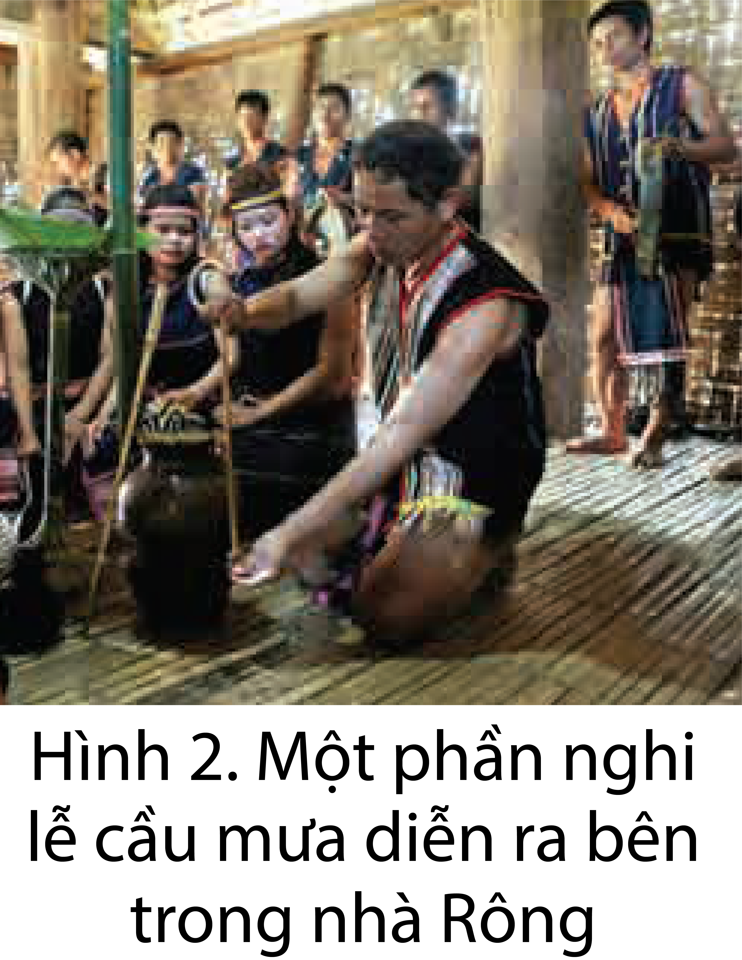
Đọc thông tin và quan sát các hình từ 1,2 em hãy mô tả nhà Rông, Tây Nguyên
Một trong những nét văn hoá nổi bật của các dân tộc ở vùng Tây Nguyên là nhà Rông. Đây là nơi lưu giữ những nét đẹp truyền thống của các dân tộc Tây Nguyên.

Slide 12
Nhà Rông được xây dựng ở vị trí trung tâm, cao ráo, có mặt bằng rộng, thuận lợi cho sinh hoạt cộng đồng. Nhà Rông có vai trò chính là nơi để hội họp, tiếp khách,... Khi làm nhà Rông, người dân chủ yếu sử dụng các vật liệu như gỗ, mây, tre, nứa, lá. Nhà Rông càng to đẹp chứng tỏ buôn làng càng giàu có, thịnh vượng.

Slide 13

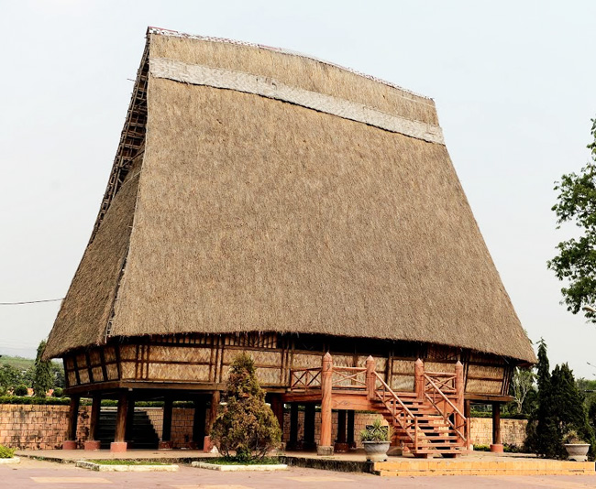
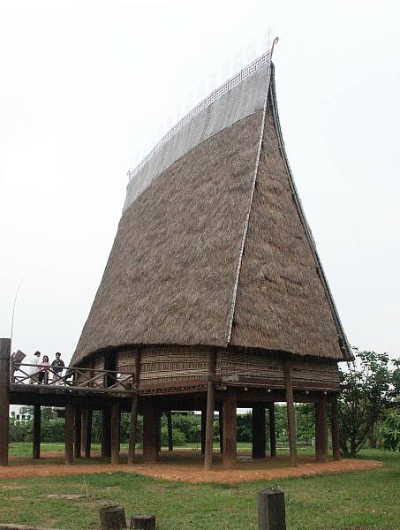
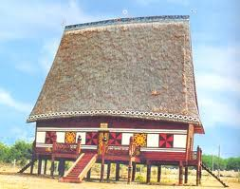
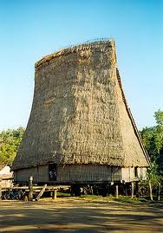
Nhà Rông được xây dựng ở vị trí trung tâm, cao ráo, có mặt bằng rộng, thuận lợi cho sinh hoạt cộng đồng.

Slide 14
Mái nhà cao, mỗi
ngôi nhà lại có một đặc điểm trang trí riêng.
Nhà Rông càng to chứng tỏ buôn làng càng giàu có và thịnh vượng

Slide 15
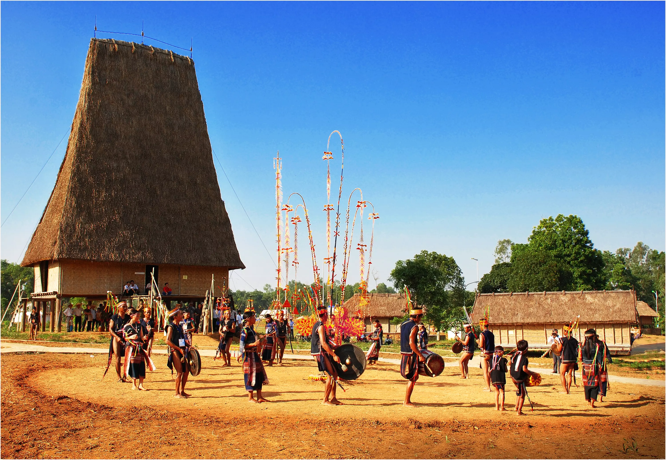
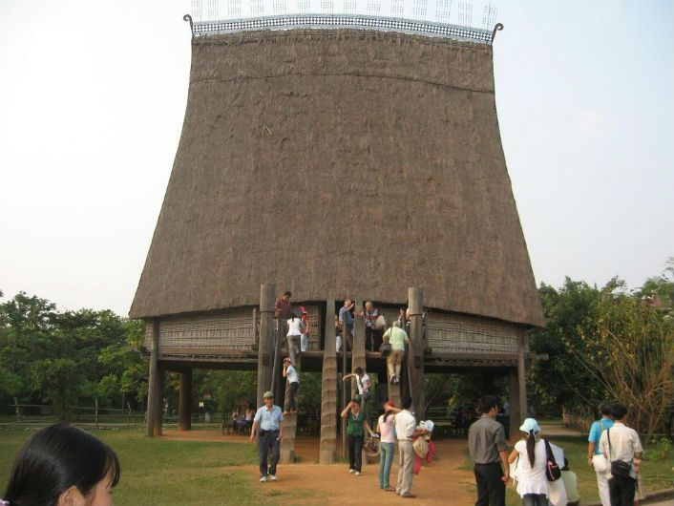
Nhà Rông là nơi hội họp và tiếp khách

Slide 16
Khi làm nhà Rông, người dân chủ yếu sử dụng các vật liệu như gỗ, mây, tre, nứa, lá.

Slide 17
Em hãy chỉ ra một số điểm giống và khác nhau về nhà ở và nhà sinh hoạt cộng đồng, trang phục của dân tộc vùng Tây Nguyên so với dân tộc Kinh.

Slide 18
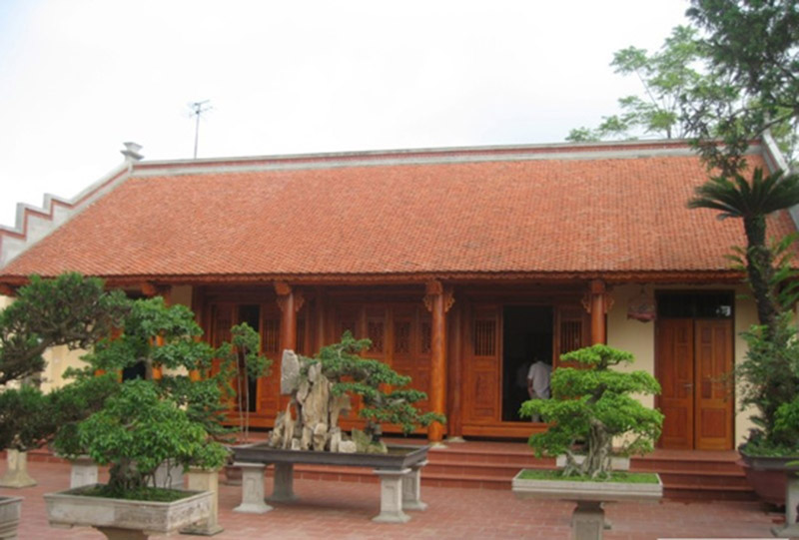
So sánh nhà ở
Nhà ở vùng Tây Nguyên thường được xây dựng chủ yếu bằng các vật liệu như: cỏ tranh, tre, gỗ, lồ ô,... và được xây cất trên một khoảng đất rộng, nằm ngay tại khu vực Trung tâm của buôn, làng.
Nhà ở dân tộc Kinh thường được xây bằng gạch, ngói, bê tông, xi măng.

Slide 19
Tìm hiểu về trang phục

Slide 20
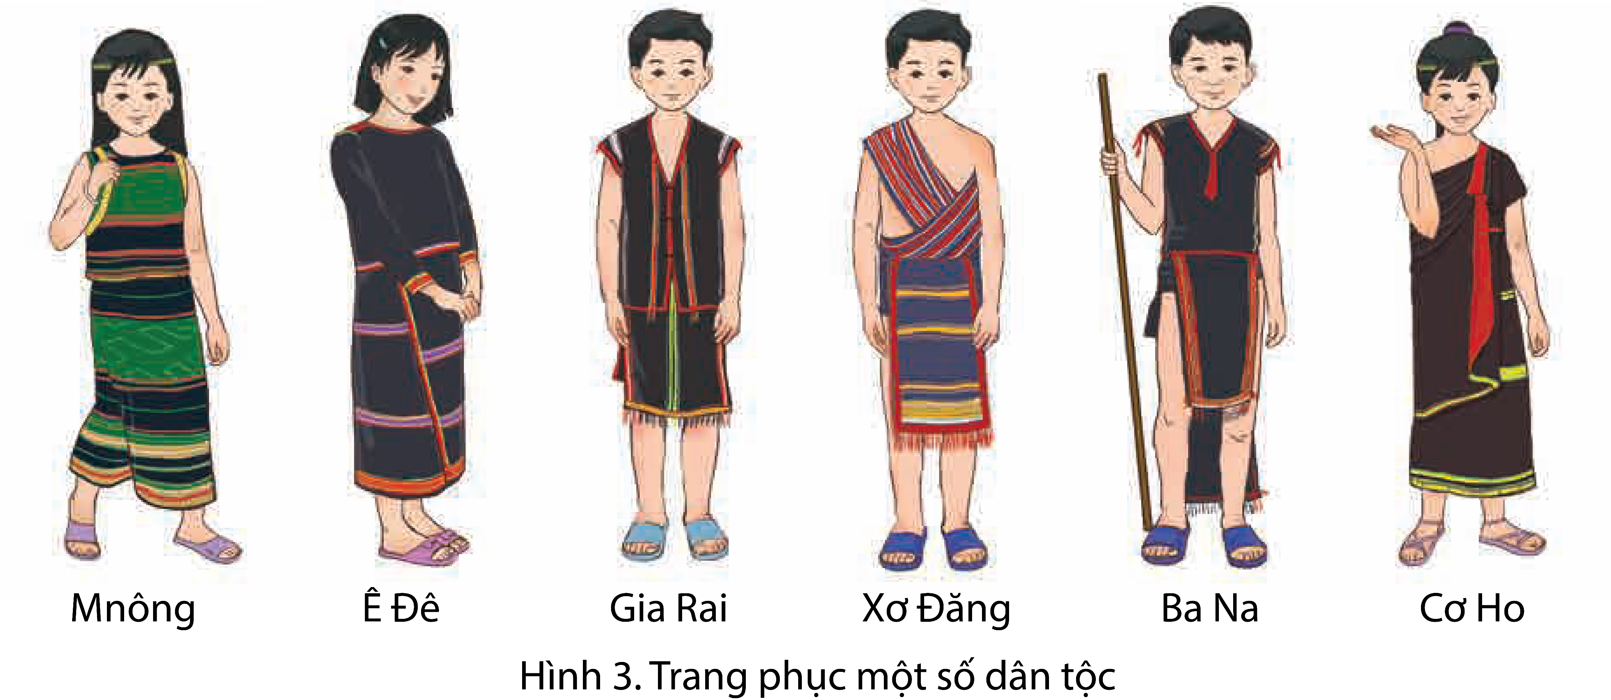
Trang phục truyền thống của đồng bào các dân tộc ở vùng Tây Nguyên được may bằng chất liệu thổ cẩm – loại vải dệt thủ công. Màu sắc chủ đạo là màu đỏ và đen. Nam thường đóng khố, nữ thường quấn váy kết hợp với trang sức như vòng cổ hay vòng tay.

Slide 21

Quan sát các hình 3, 4 và đọc thông tin, em hãy cho biết người dân Tây Nguyên thường mặc trang phục bằng chất liệu gì. Màu sắc chủ đạo trong trang phục là những màu nào?

Slide 22
Trang phục của người dân ở Tây Nguyên được may bằng chất liệu thổ cẩm – loại vải dệt thủ công.
Màu sắc chủ đạo là màu đen.
Nam thường đóng khố, nữ thường mặc váy kết hợp với trang sức như vòng cổ hay vòng tay.

Slide 23
Tìm hiểu về lễ hội

Slide 24
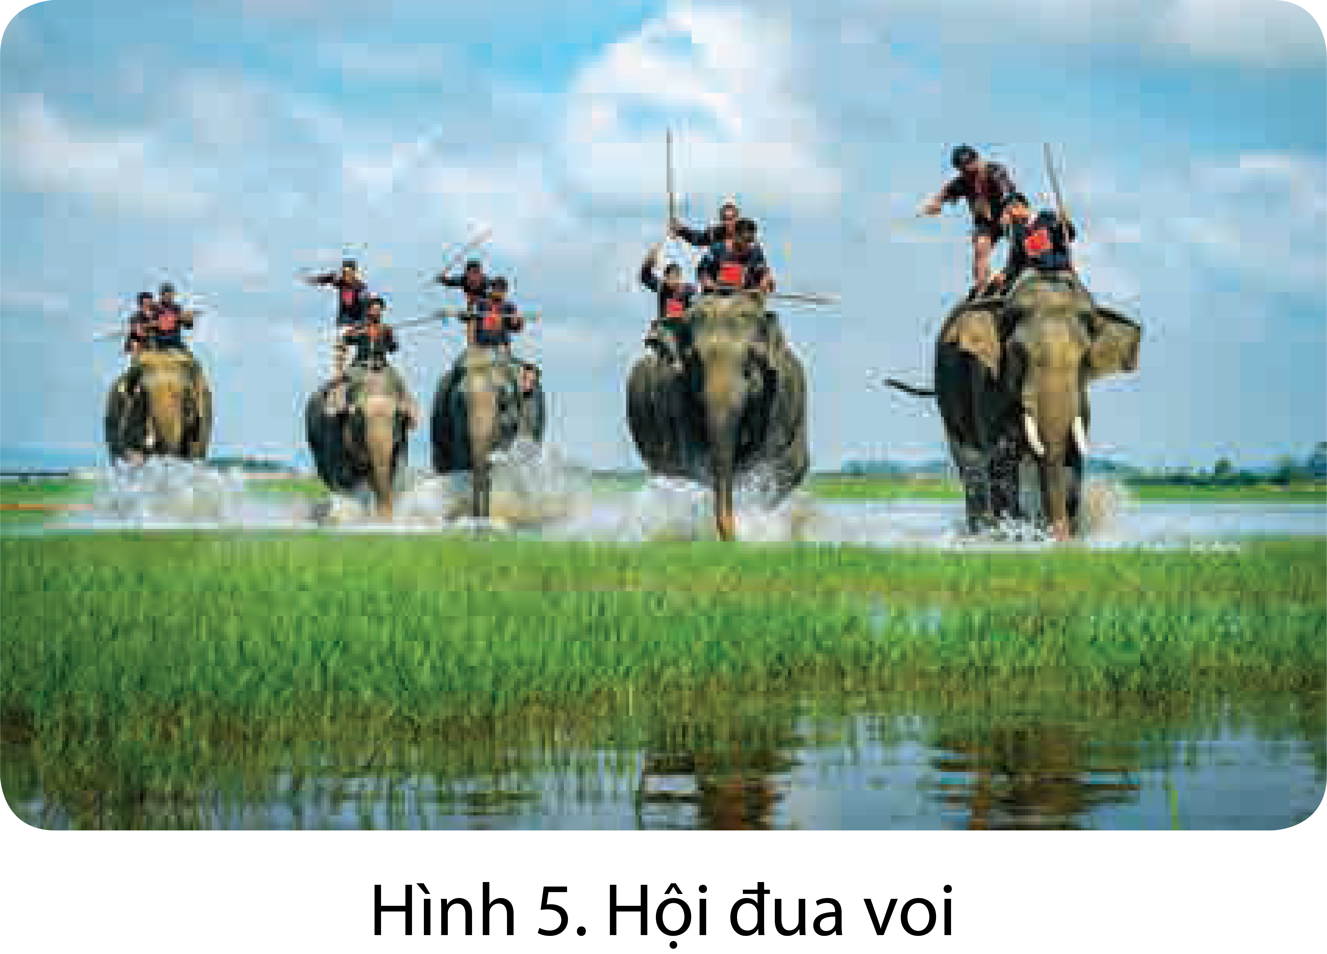
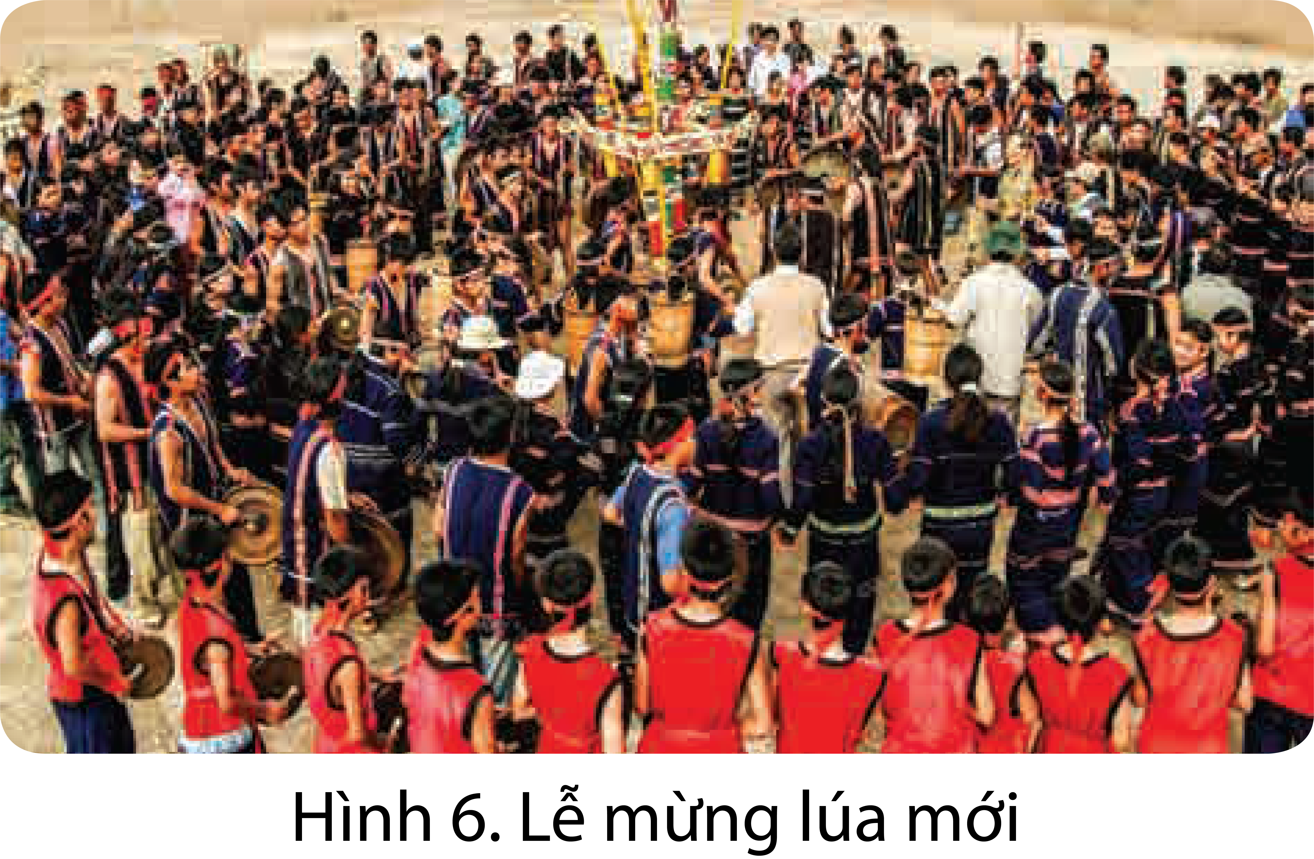
Quan sát các hình 5, 6 và đọc thông tin, em hãy nêu một số nét chính về lễ hội đua voi và lễ hội mừng lúa mới ở Tây Nguyên.
Vào mùa xuân hoặc sau mỗi vụ thu hoạch, người dân vùng Tây Nguyên thường tổ chức các lễ hội như lễ hội đua voi, lễ hội cồng chiêng, lễ mừng lúa mới, lễ tạ ơn cha mẹ,...

Slide 25
Lễ hội đua voi
Lễ hội đua voi ở Tây Nguyên được tổ chức 2 năm một lần, vào tháng 3 âm lịch. Phần lễ thường sẽ có lễ cúng bến nước, lễ cúng sức khoẻ cho voi,… Phần hội được diễn ra với các phần thi voi chạy tốc độ trên cạn và chạy dưới nước. Lễ hội đua voi phản ánh những nét văn hoá đặc sắc của người dân tộc Tây Nguyên.

Slide 26
Lễ mừng lúa mới
Lễ mừng lúa mới là phong tục lâu đời của các dân tộc sinh sống ở Tây Nguyên, thường được tổ chức vào khoảng tháng 11, 12 dương lịch hằng năm, sau khi thu hoạch lúa. Phần lễ chung được tổ chức để cúng thần lúa. Bà con trong thôn bản cùng nhau ăn ống, nhảy múa theo tiếng cồng chiêng vang vọng. Lễ mừng lúa mới là bản sắc văn hoá độc đáo của đồng bào Tây Nguyên cầu cho mưa thuận, gió hoà, mùa màng bội thu và gia đình sung túc, cuộc sống ấm no ở các buôn làng.

Slide 27
THẢO LUẬN NHÓM HOÀN THÀNH BẢNG
Tên lễ hội | Thời gian tổ chức lễ hội | Nội dung lễ hội | Ý nghĩa lễ hội

Slide 28
Tên lễ hội | Thời gian | Nội dung lễ hội | Ý nghĩa lễ hội
Lễ hội đua voi | Được tổ chức 2 năm một lần, vào tháng 3 âm lịch. | - Phần lễ thường sẽ có lễ cúng bến nước, lễ cúng sức khỏe cho voi,... - Phần hội được diễn ra với các phần thi voi chạy tốc độ trên cạn và chạy dưới nước. | Lễ hội đua voi phản ánh những nét văn hóa đặc sắc của người dân tộc Tây Nguyên.
Lễ mừng lúa mới | Là phong tục lâu đời của các dân tộc sinh sống ở Tây Nguyên, thường được tổ chức vào khoảng tháng 11, 12 dương lịch hằng năm, sau khi thu hoạch lúa. | - Phần lễ chung được tổ chức để cúng thần lúa. - Phần hội : Bà con trong thôn bản cùng nhau ăn uống nhảy múa theo tiếng cồng chiêng vang vọng. | Lễ mừng lúa mới là bản sắc văn hóa độc đáo của đồng bào Nguyên cầu cho mưa thuận, gió hòa, mùa màng bội thu và gia đình sung túc, sống ấm no ở các buôn làng.

Slide 29
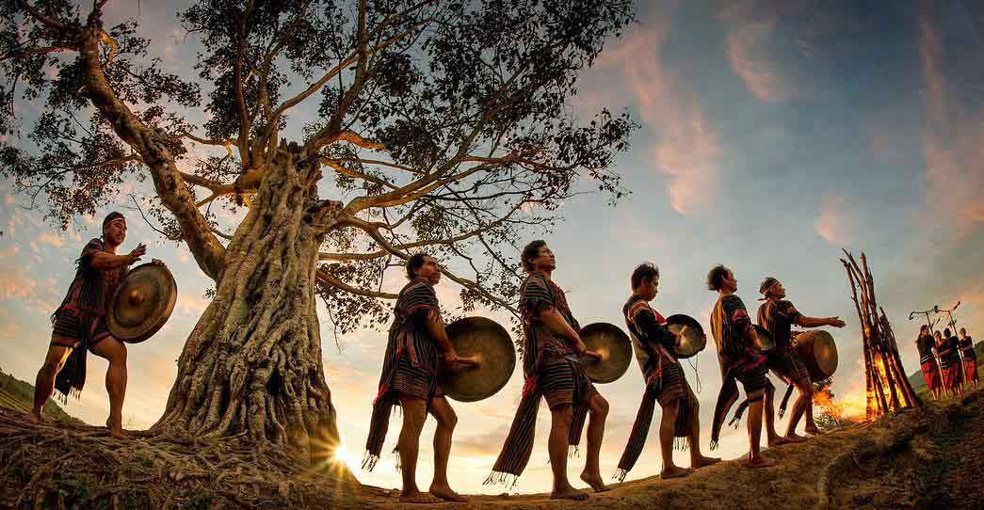
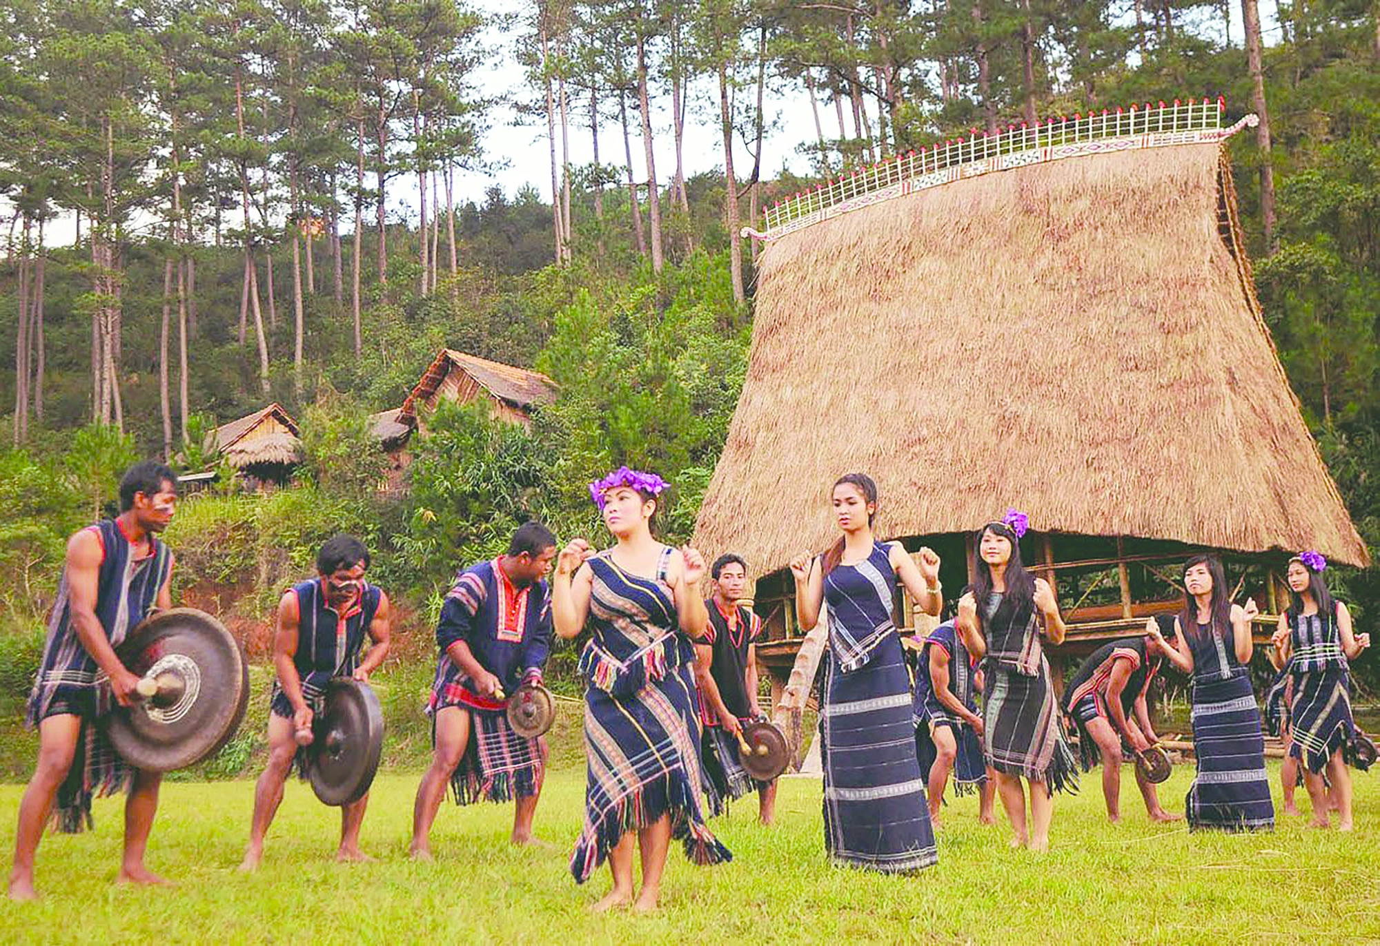

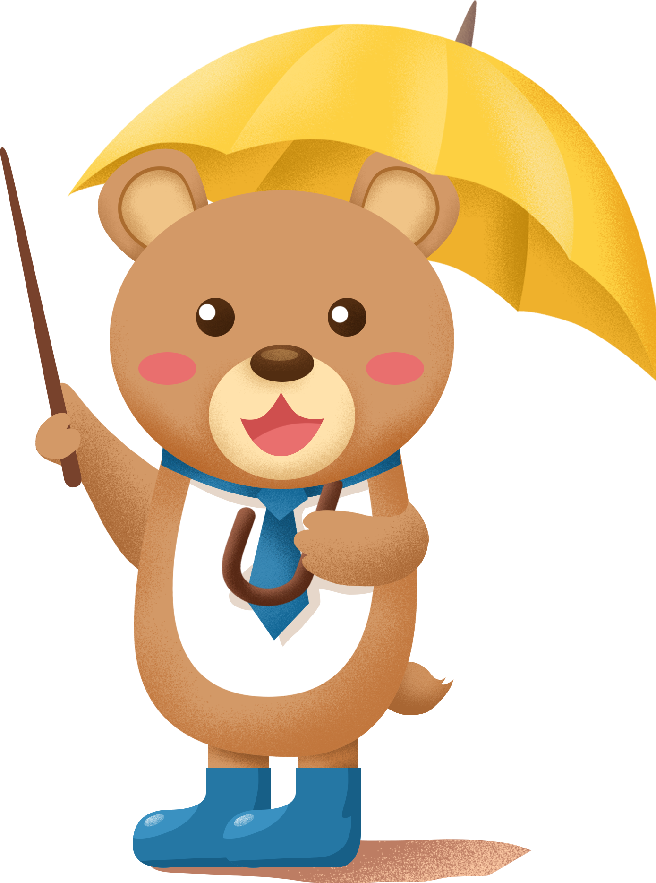

Không gian văn hóa cồng chiêng Tây Nguyên được UNESCO công nhận là Kiệt tác truyền khẩu và phi vật thể vào ngày 25/11/2005.

Slide 30


Slide 31
Lập bảng hoặc vẽ sơ đồ tư duy về một số nét văn hóa tiêu biểu của đồng bào Tây Nguyên.
Một số nét văn hóa tiêu biểu của đồng bào Tây Nguyên
Nhà ở | - Người dân thường ở trong ngôi nhà sàn làm bằng các vật liệu như: gỗ, tre, nứa, lá...
Nhà Rông | - Mỗi buôn làng có một ngôi nhà chung được xây dựng ở trung tâm buôn làng. - Đây là không gian sinh hoạt chung của cộng đồng.
Trang phục | - Được may bằng vải thổ cẩm, trang trí các loại hoa văn màu sắc sặc sỡ. - Đàn ông thường đóng khố, ở trần, trời lạnh khoác thêm tấm choàng. - Phụ nữ mặc áo chui đầu, váy tấm,....
Lễ hội | - Có nhiều lễ hội đặc sắc, tiêu biểu như: lễ hội mừng lúa mời, lễ hội Đua voi, lễ hội Cồng chiêng,…

Slide 32


